Slide 1
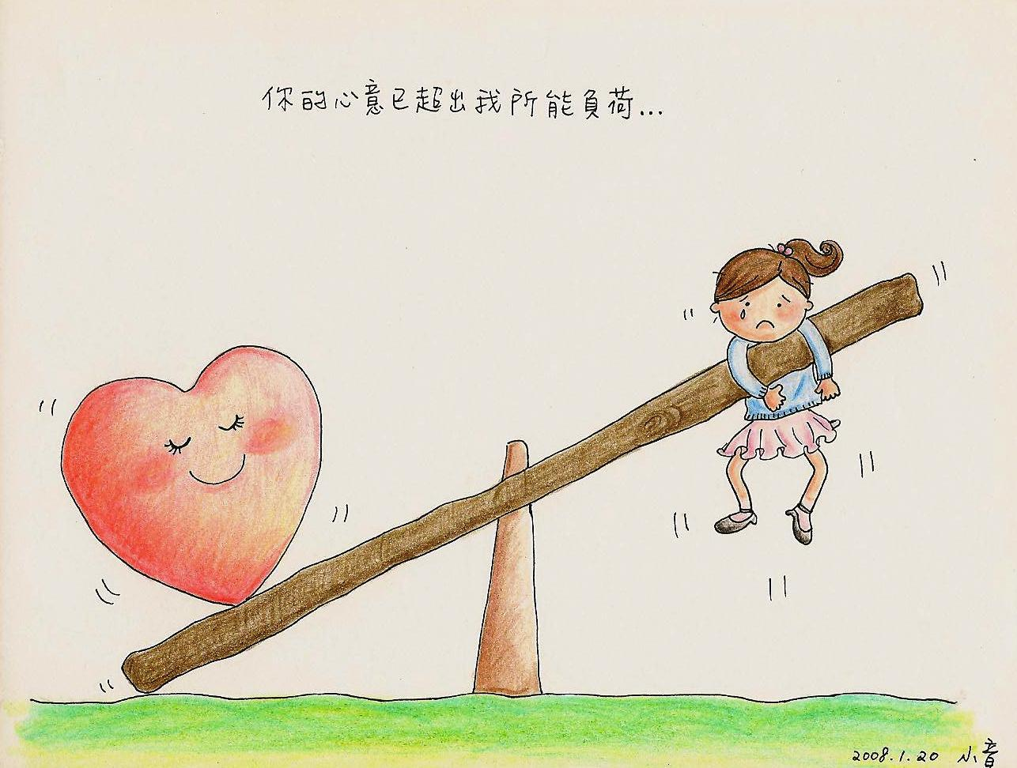
腦海中總會有許多畫面
而這些畫面想要變成文字
並且和翹翹板另一邊的畫面相同重量
並不是簡單的事喔！

